Slide 1
Twitter @NANO
Я - наночастица металлов! Обитатель мира, где единицей измерений является 1 нанометр! Подписывайся на меня! Будем вместе изучать интересный наноМИР!!!!
https://twitter.com/NaNoMetall

Slide 4
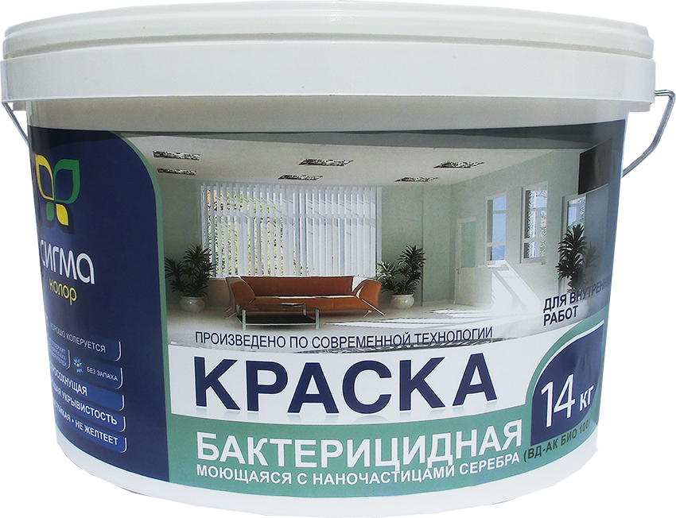

Slide 13
Опыт

Slide 21
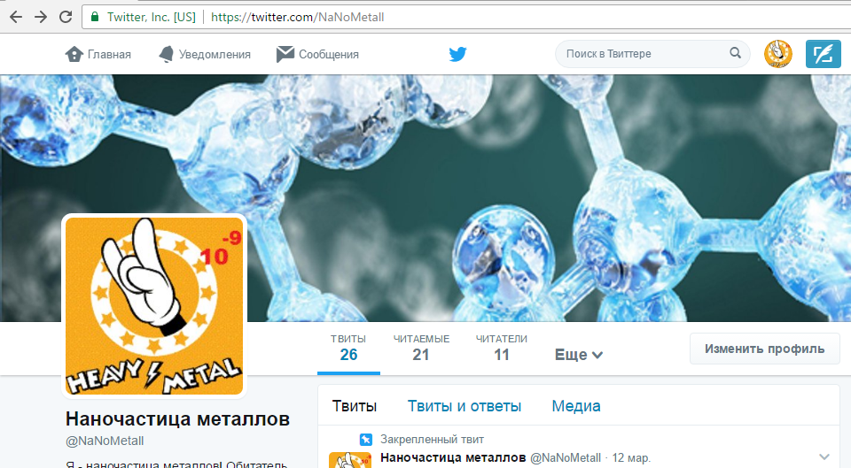
Внешний вид профиля

Slide 22
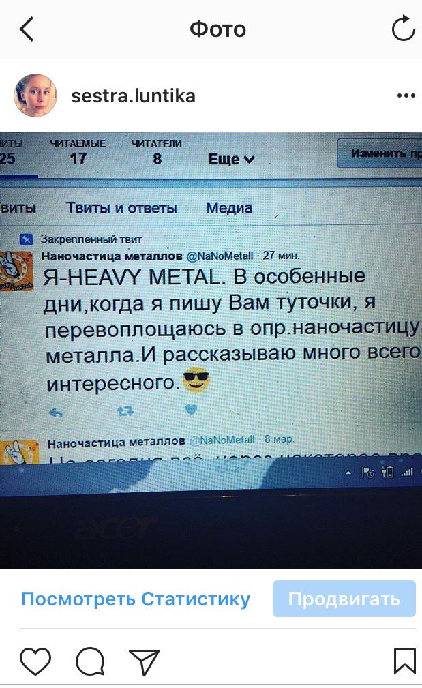
PR.
Было решено прорекламировать проект в инстаграме куратора.

Slide 23
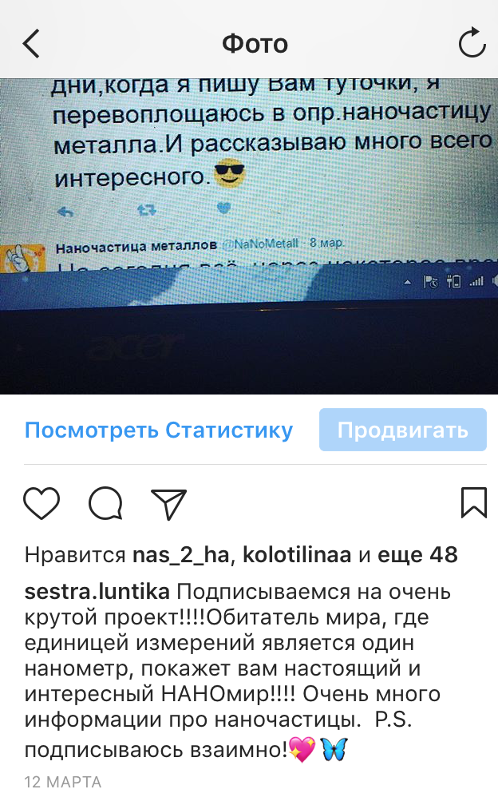
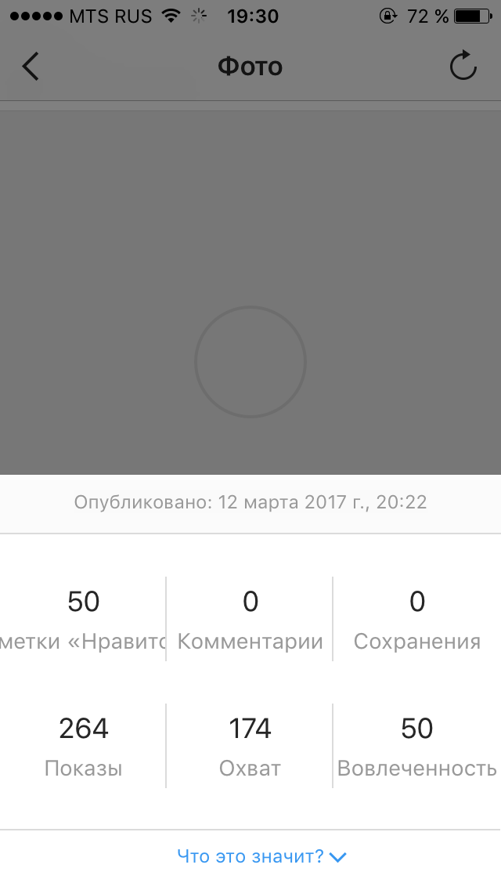
СТАТИСТИКА

Slide 24
Ссылка на проект:
https://twitter.com/NaNoMetall
Куратор проекта: Фатина Екатерина Владимировна, ученица 10 класса МОУ Октябрьского сельского лицея.

